Slide 1
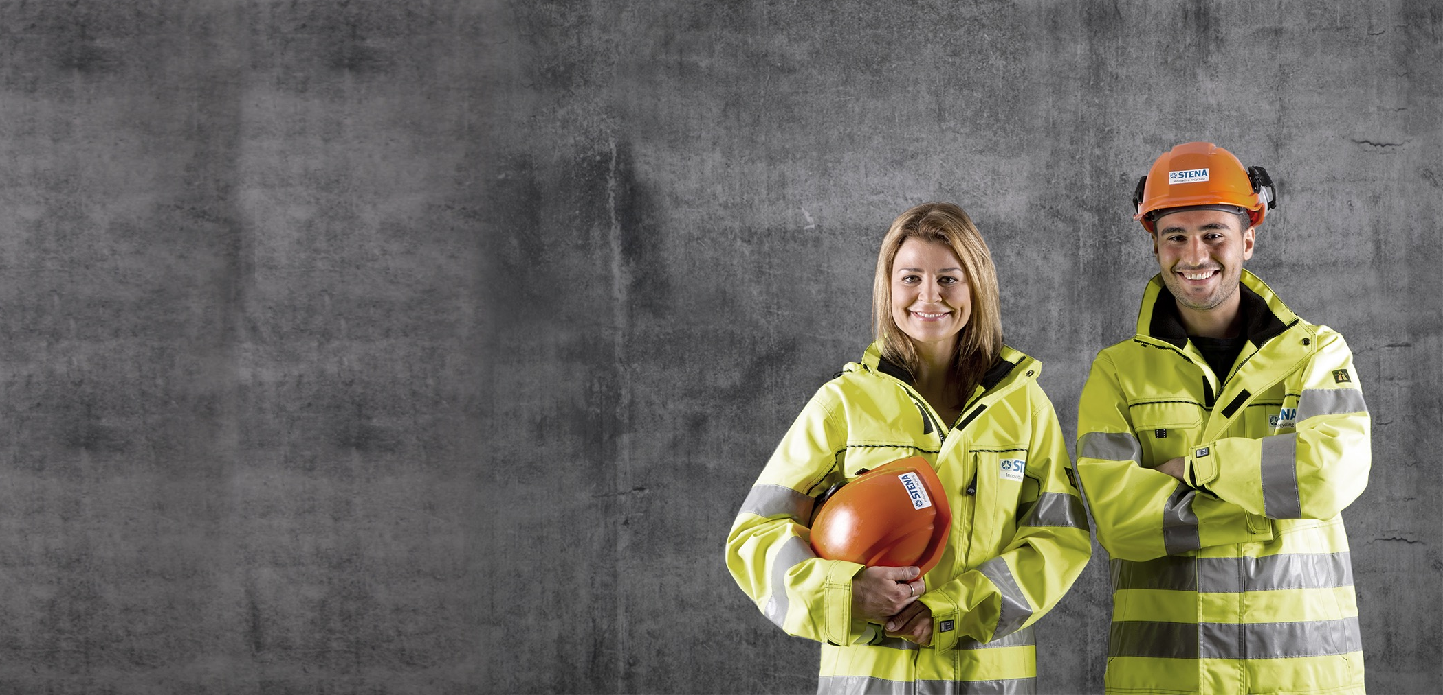

PRACOWNIK TECHNICZNY
Lokalizacja: WSCHOWA
Jesteśmy międzynarodową firmą o szwedzkich korzeniach. Dążymy do tego, by zmienić sposób, w jaki ludzie żyją i pracują poprzez innowacyjny recykling.
W Stena Recycling z pasją tworzymy i dostarczamy naszym klientom rozwiązania gospodarki odpadami przemysłowymi, przynoszące korzyści dla ich działalności i środowiska naturalnego.
It starts here
DOŁĄCZAJĄC DO NASZEGO ZESPOŁU BĘDZIESZ ODPOWIEDZIALNA/Y ZA:
SPEŁNISZ NASZE OCZEKIWANIA, JEŚLI:
Zapewnienie ciągłości produkcji przez nieustanną dostępność wszystkich ciągów technologicznych, maszyn i urządzeń
Utrzymywanie maszyn i urządzeń w dobrym stanie technicznym
Usuwanie awarii oraz dokonywanie napraw,
Sporządzanie raportów oraz dokumentacji dotyczącej dokonywanych napraw zgodnie z wewnętrznymi procedurami oraz przepisami prawa
Masz wykształcenie minimum zawodowe (preferowany profil: mechanik)
Mile widziane doświadczenie w obsłudze tokarki Bułgarskiej 3MMC13
Cechuje Cię sumienność, konsekwencja w działaniu i pozytywne nastawienie
Jesteś uczciwa/y, dobrze zorganizowana/y, dociekliwa/y, systematyczna/y i odpowiedzialna/y
Łatwo nawiązujesz kontakty interpersonalne, jesteś komunikatywna/y i nastawiona/y na współpracę
Mile widziane są umiejętności spawalniczo-ślusarskie
Dodatkowym atutem są uprawnienia na wózek widłowy
KIEDY DOŁĄCZYSZ DO ZESPOŁU, OTRZYMASZ:
Wsparcie opiekuna w okresie wdrożeniowym, podczas którego zapewnimy Ci ciekawe szkolenia
Dużą swobodę działania i możliwość wdrażania autorskich pomysłów
Atrakcyjne wynagrodzenie składające się z części podstawowej i motywującego systemu nagród
Możliwość dalszego rozwoju zawodowego i zdobycia unikalnej wiedzy w zakresie recyklingu
Jeśli jesteś gotowa/y na to wyzwanie
i chcesz wziąć udział w rekrutacji dostarcz swoje CV listownie na adres firmy:
Stena Recycling Sp. z o.o., ul. K. Wielkiego 23, 67-400 Wschowa lub dostarcz je osobiście.

